Slide 1
Мини-проект
« Метки на кармашке фартука»
5 класс ( ручные швы)
Выполнила учитель технологии
Дмитриева Елена Григорьевна
МОУ «Красногорская СОШ№1»

Slide 2
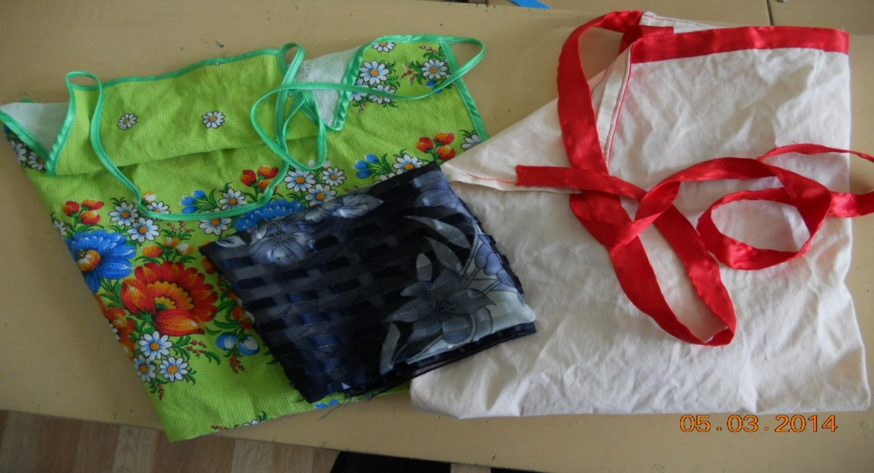
Определяем проблему урока.
Чьи?
Какой выход?
Если бы…
Метка на фартуке

Slide 3
Определи цель и задачи решения проблемы
Выбрать способы выполнения метки.
Определить , где лучше выполнить метку.
Разработать индивидуальный, оригинальный способ метки.

Slide 4
Открываем новые знания
1. | м | у | л | и | н | е
 |  | 2. | и | г | о | л | ь | н | и | ц | а
 |  |  | 3. | н | о | ж | н | и | ц | ы
 | 4. | с | т | р | о | ч | к | а
 | 5. | у | т | ю | г
6. | н | а | п | е | р | с | т | о | к
 | 7. | к | а | н | в | а
8. | к | р | о | м | к | а
 | 9. | т | а | м | б | у | р
10. | и | г | л | а

Slide 5
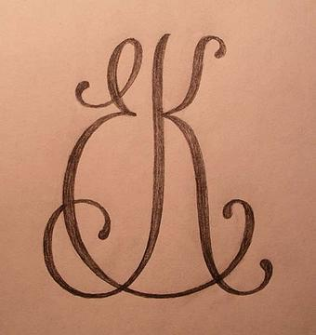
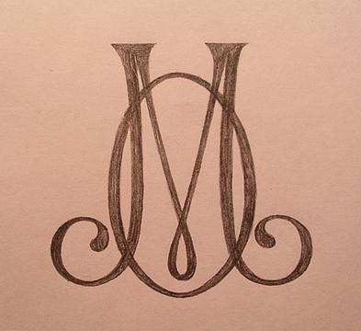
МОНОГРАММА -
(греч. monos - один + gramma - буква, запись):
Изображение, нарисованное одной линией.
Знак, составленный из сплетенных 2 или более букв, обычно это начальные буквы имени и фамилии.

Slide 6
Старинный вензель — супермодно.
Монограмма — модная отделка одежды не только женской, но и мужской. Это могут быть условные знаки и изображения цветка или животного, заменяющим подпись. Монограммы являются меткой, но так же и украшением изделия.

Slide 7
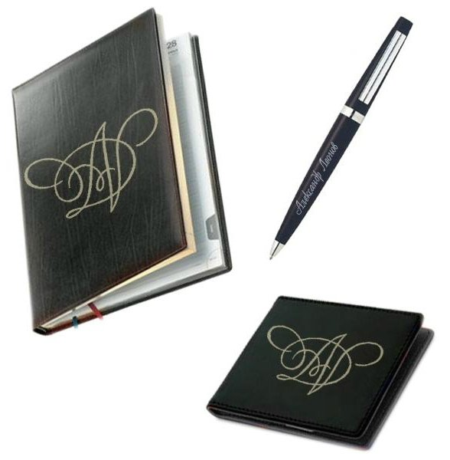
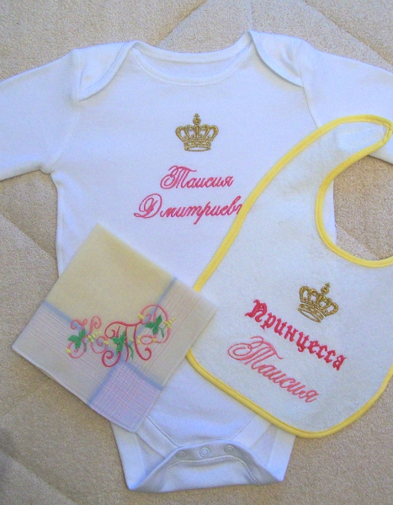
Вышитая монограмма придаст индивидуальность любому изделию.

Slide 8
Монограмма широко используется в логотипах, эмблемах, печатях...

Slide 9
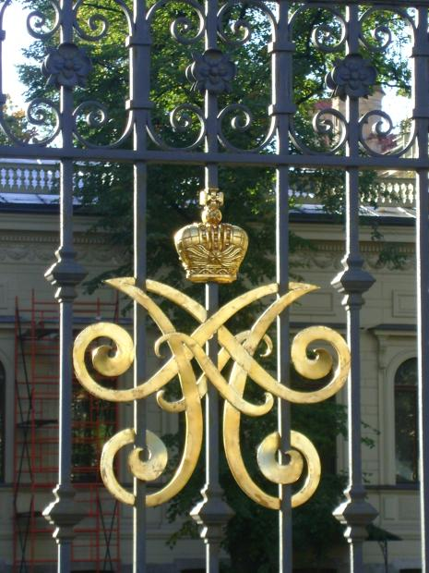
Прекрасны монограммы в ковке на воротах дома, гравировке на кулонах, перстнях, столовых приборах, посуде, на скатерти и салфетках.
Дай определение.

Slide 10
Технологическая часть
1. Оформи выбранную идею. Обоснуй свой выбор.
2. Цветовое решение изготовляемого изделия. Выполни цветной эскиз изделия.
3. Технологическая карта изготовления. Спланируй свою работу по изготовлению изделия.

Slide 11
Исследовательская часть
На какой части кармашка лучше сделать пометку?

Slide 12
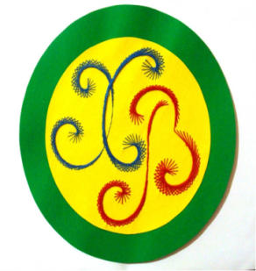
Требования к исполнению монограммы.
Изящность к нанесению штрихов при рисовании инициалов и легкости их чтения.
Первый инициал-имя маленькая по размеру буква, второй инициал- фамилия. Это самая большая буква в монограмме. А третий инициал отчество, снова маленькая по размеру.
Традиционно все буквы в монограмме- прописные.
Метка должна быть яркой, броской.

Slide 13
Технологическая карта изготовления.
Прикрепить эскиз метки на ткань.
Перевести рисунок на ткань.
Закрепление ткани в пяльцах.
Выбрать шов.
Выполнить монограмму.
Провести ВТО.

Slide 14
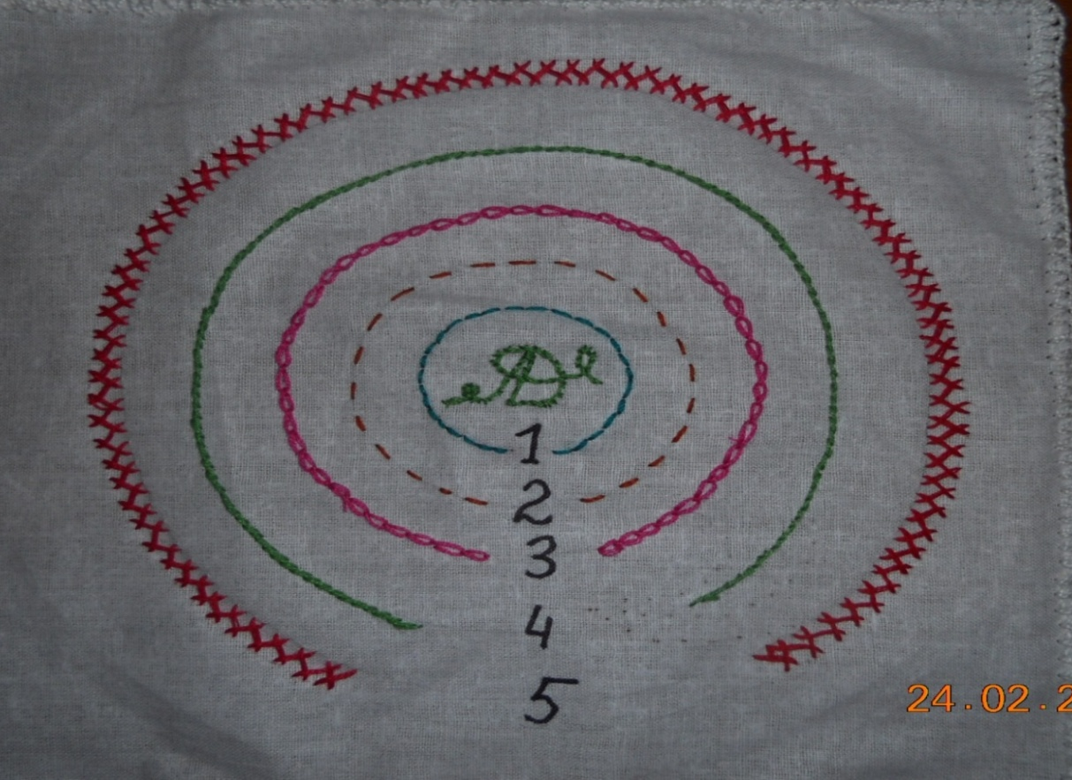
Поработайте в группах.
Проверь !
1. Шов «назад иголку»
2. Шов «вперед иголку»
3. Тамбурный шов
4. Стебельчатый шов
5. Шов «козлик»

Slide 15
Белый цвет – я поставила перед собой задачи…
Красный цвет – мне понравилось…
Черный цвет -у меня бы ничего не получилось, если бы я…
Желтый цвет -все у меня получилось, потому что я…)
Зеленый символизирует –я могу применить вышивку монограммы…
Синий- я достигла своей цели, дальше мне нужно…

